Slide 1
Введение в имитационное моделирование
Моделирование Монте-Карло

Slide 2
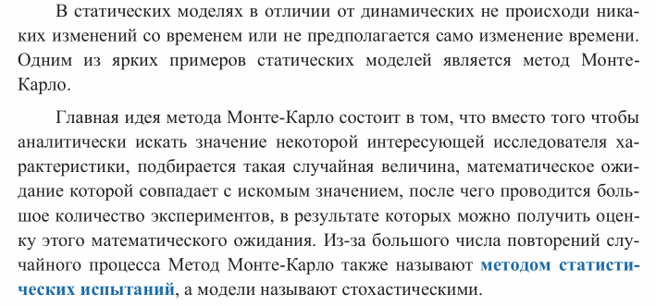

Slide 3
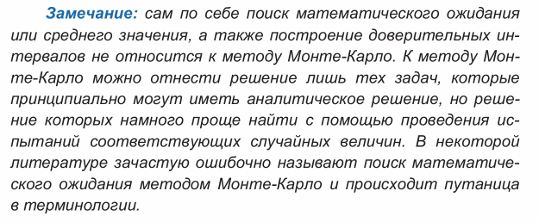

Slide 4
Задание 1
Средства "имитации" являются чрезвычайно полезным инструментом, позволяющим явно реализовывать неопределенность в модели. Вновь рассмотрим пример о доходах от некоторых вложений на финансовом рынке.
Пример 1.
Инвестора интересует процент дохода (или убытков) в предстоящем году. Он полагает, что возможны пять общих сценариев развития национальной экономики в предстоящем году: быстрый рост, умеренный рост, отсутствие роста, умеренный спад и резкий спад. Далее из всей имеющейся информации удалось сделать предположение, что ожидаемые уровни доходов соответственно равны 0,23; 0,18; 0,15; 0,09 и 0,03, то есть доход колеблется от 23 до 3%. Кроме этого удалось оценить вероятности этих сценариев: 0,12; 0,40; 0,25; 0,15 и 0,08. Используя данную информацию, постройте распределение вероятностей для ожидаемых доходов предстоящего года. Шаблон:
Решение.
Обозначим случайную величину "уровень доходов предстоящего года" как X. Реализуем данную случайную величину методом имитационного моделирования. Построим 400 случайных реализаций. Важную роль в процессе имитационного моделирования играет функция СЛЧИС (RAND), которая является датчиком случайных чисел и при каждом обращении генерирует новое случайное число из равномерного распределения на отрезке от 0 до 1. С помощью такой функции можно построить имитацию, как любой дискретной, так и непрерывной случайной величины.

Slide 5

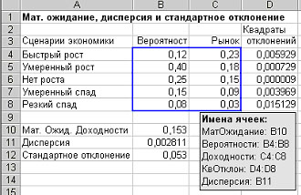
Рисунок 1. Распределение случайной величины «уровень доходов»:
Вычисление параметров дискретного распределения:

Slide 6
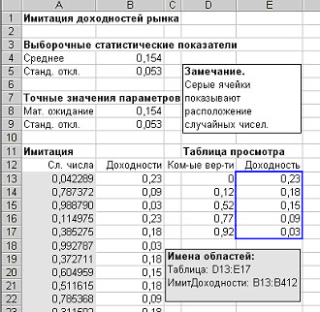
Конечно, существуют специальные инструменты для имитационного моделирования дискретных случайных величин, как в специальных расширениях, так и в стандартном Excel (Сервис/Анализ данных/Генерация случайных чисел). Однако в целях лучшего уяснения природы имитационного моделирования, смоделируем дискретную случайную величину самостоятельно. Идея этого моделирования представлена на рисунке 1. Реализуем следующий план, который включает:
• ввод данных и построение коммулятивных вероятностей с помощью формулы =D13+Рынок!B4;
• построение массива случайных чисел с помощью датчика СЛЧИС();
• вычисление уровней доходностей для разыгранных ситуаций с помощью функции ПРОСМОТР (VLOOKUP) =ПРОСМОТР(A13; Таблица) или функции ВПР;
• вычисление итоговых статистических параметров с помощью функций =СРЗНАЧ(ИмитДоходности) и =СТАНДОТКЛОН(ИмитДоходности).
Как видно из полученных результатов стандартное отклонение выборки совпало, а математическое ожидание оказалось весьма близко к точному. Это подтверждает обоснованность метода имитационного моделирования.

Slide 7
Пример 2.
Инвестор планирует сделать некоторые инвестиции в акции некоторой компании и в золото. Он полагает, что доходность этих инвестиций в предстоящем году зависит от общего состояния экономики. Для упрощения ситуации он рассматривает четыре возможных сценария: депрессия, легкий спад, нормальное состояние и бум. Анализируя имеющуюся информацию, он полагает вероятности этих сценариев равными 0,05; 0,30; 0,50; 0,15. Для каждого состояния экономики он оценивает доходность по акциям и по золоту. Например, в случае состояния депрессии инвестор прогнозирует падение курса акций на 20% и рост цены на золото на 5%. Инвестор хочет исследовать совместное распределение доходности по этим двум видам инвестиций. Он также хочет проанализировать распределение в портфеле по этим видам инвестиций.
Шаблон:
Решение.
Произведем моделирование с помощью датчика случайных чисел и функций Excel доходностей по акциям и золоту. Моделировать случайным образом будем состояния экономики. Для этого предварительно введем в ячейки Е21:Е24 коммулятивные (накопленные) вероятности путем прибавления очередной вероятности к сумме предыдущих.

Slide 8
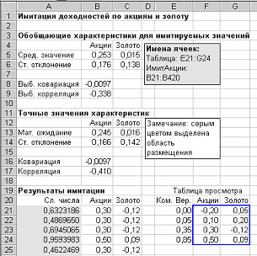
Помещаем функцию СЛЧИС() в ячейку А21, а далее вводим формулы:
=ПРОСМОТР(A21;$E$21:$E$24;$F$21:$F$24) и
=ПРОСМОТР(A22;$E$22:$E$25;$G$22:$G$25)
в ячейки В21 и С21. Далее все три формулы копируем, например, до 420-й строки. В результате мы сгенерировали (разыграли) 408 случайных значений доходностей по акциям и золоту.
Далее вычислим средние значения доходностей (СРЗНАЧ), оценки их стандартных отклонений (СТАНДОТКЛОН), а также значения выборочной ковариации и корреляции, используя стандартные функции Excel =КОВАР(ИмитАкции;ИмитЗолото) и =КОРРЕЛ(ИмитАкции;ИмитЗолото). Получили достаточно хорошее соответствие расчетных характеристик точным значениям, рассчитанным ранее.

Slide 9
Задание 2
Используя случайные числа можно что-то подсчитать.
Метод Монте-Карло относится к численным методам.

Slide 10
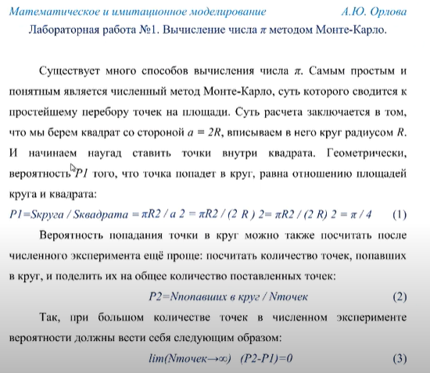
Пример 2.1

Slide 11

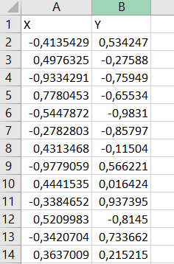
Случайным образом накидываем точки внутрь квадрата. Какие-то попадают внутрь круга, какие-то нет.
Стороны квадрата сделаем от -1 до 1.
Введем формулу для координаты точки по X и по Y:

Slide 12
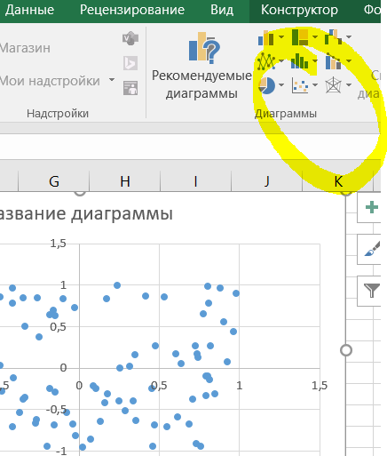

Slide 13
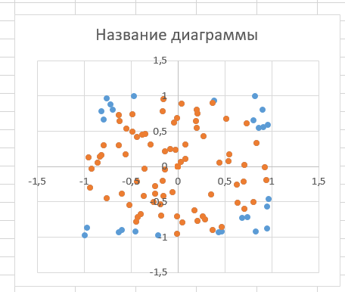
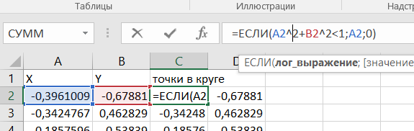
Формула круга:
x^2+y^2=R^2
Для того, чтобы отобрать точки, которые лежат внутри окружности:
Считаем кол-во точек, попавших в окружность.
Вычисляем пи

Slide 14
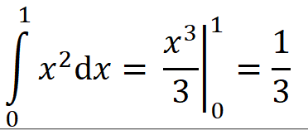
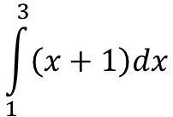
Пример 2.2. Вычислить с помощью метода Монте-Карло:

Slide 15
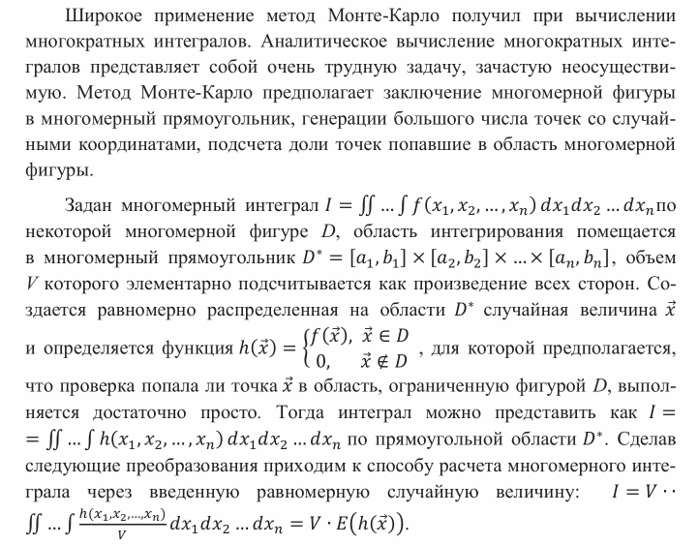

Slide 16
